Slide 1


Croeso 2024/25
Gwybodaeth am Iechyd a
Diogelwch i Fyfyrwyr
D.S. MAE ANGEN I BOB MYFYRIWR NEWYDD DARLLEN YR
WYBODAETH SYDD YN Y CYFLWYNIAD A CHADARNHAU AR
Y DIWEDD EU BOD WEDI GWNEUD HYNNY.
Notes:
1

Slide 2
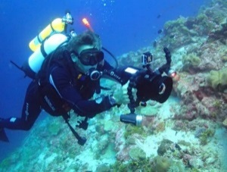

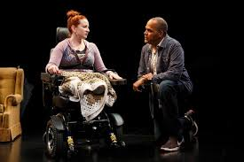

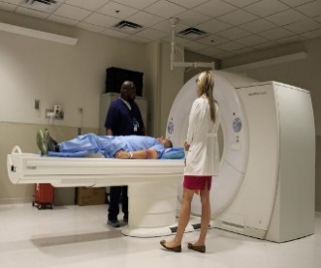

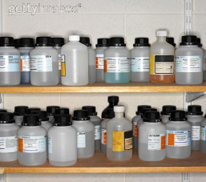
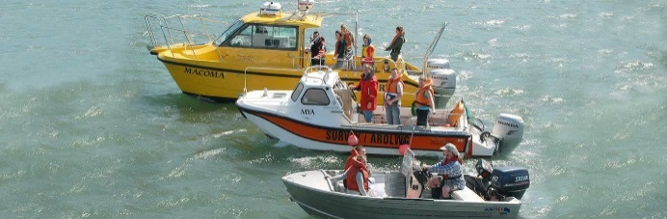

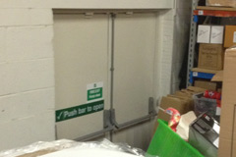
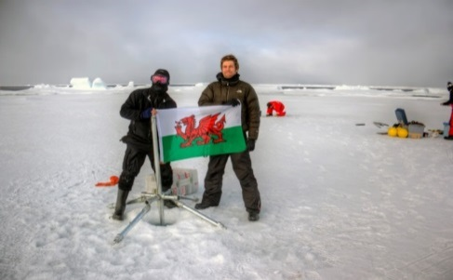
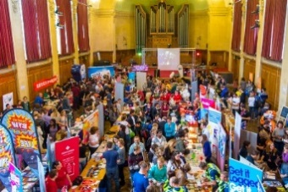

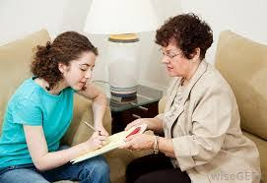
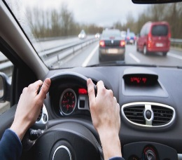
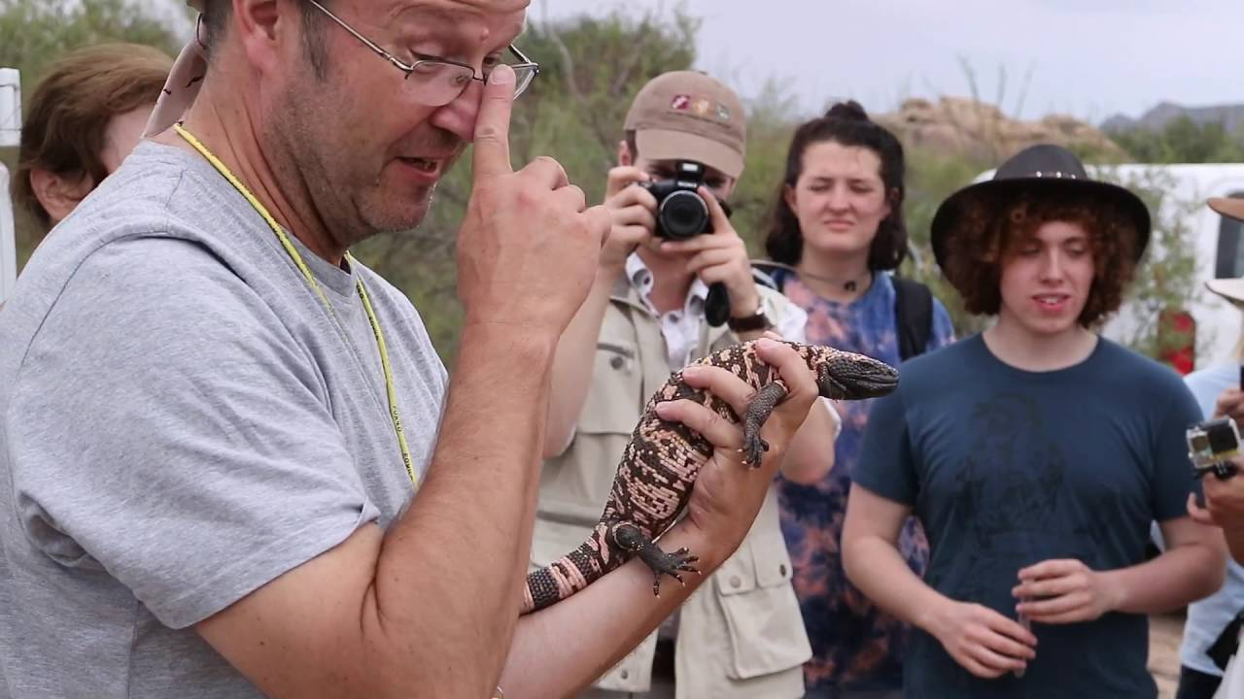

Mae'r brifysgol yn lle anhygoel gyda chymaint yn digwydd yma fel arfer...
Notes:
2

Slide 3
Iechyd a Diogelwch ym Mhrifysgol Bangor
Rydym yn gwybod bod iechyd a diogelwch wedi bod dan y chwyddwydr yn ystod y misoedd diwethaf ac mae digonedd o ddeddfwriaeth iechyd a diogelwch ar waith.
Yn sgil hynny, mae gan Brifysgol Bangor ddyletswyddau diamwys o dan y gyfraith iechyd a diogelwch o ran iechyd, diogelwch a lles ei myfyrwyr, staff ac ymwelwyr.
Notes:
3

Slide 4
Eich Cyfrifoldebau Iechyd a Diogelwch
Er mwyn ein cefnogi, gofynnwn eich bod yn gwneud y canlynol:
Peidio â gwneud unrhyw beth sy'n peryglu eich iechyd a diogelwch eich hun nac unrhyw un arall
Cydweithredu ag eraill fel y gallant gyflawni eu dyletswyddau iechyd a diogelwch eu hunain
Dilyn cyfarwyddiadau, gwybodaeth a hyfforddiant iechyd a diogelwch
Peidio byth â chamddefnyddio unrhyw beth a ddarperir ar gyfer iechyd a diogelwch
Yn dod ag unrhyw bryderon iechyd a diogelwch at sylw eich Ysgol
Adrodd am bob damwain a digwyddiad i'ch ysgol
Notes:
4

Slide 5
Beth allwch chi ei ddisgwyl gan eich Coleg
Bydd eich Coleg yn:
Darparu gwybodaeth, cyfarwyddyd, hyfforddiant a goruchwyliaeth briodol i sicrhau eich iechyd a diogelwch
Asesu'r risgiau a allai godi yn ystod eich astudiaethau
Rhoi mesurau iechyd a diogelwch addas ar waith i ddiogelu yn erbyn y risgiau hynny
Cofnodi canfyddiadau arwyddocaol - 'Asesiadau Risg'
Eich hysbysu am Asesiadau Risg ac unrhyw wybodaeth gysylltiedig sy'n berthnasol i chi
Rhoi gwybod i chi am unrhyw newidiadau, diweddariadau ac ati
Notes:
5

Slide 6
Ond dylai iechyd a diogelwch fod yn ymarferol
Meddyliwch am yr hyn rydych eisiau ei wneud
Ble’r ydych chi e.e. tu mewn, tu allan, yn agos at eraill neu ar eich pen eich hun
Ystyriwch gyda phwy ydych chi, neu bwy arall y gallai gael eu heffeithio arnynt
Paratowch - gwnewch yn siŵr fod gennych y pethau cywir: offer, dillad, bwyd a diod, arian, ffôn symudol…
Gwnewch yn siŵr eich bod yn ymddwyn mewn ffordd ddiogel fel nad oes unrhyw un yn cael eu niweidio gan yr hyn rydych yn ei wneud
Dilynwch unrhyw gyfarwyddyd, gwybodaeth neu hyfforddiant a roddwyd i chi
AC OS OES GENNYCH UNRHYW AMHEUAETH GOFYNNWCH
Notes:
6

Slide 7

Polisi’r Brifysgol ar Ddim Ysmygu
Mae polisi llym Dim Ysmygu yn holl adeiladau'r brifysgol
Gwaherddir ysmygu hefyd ar safleoedd y brifysgol ble ceir mannau ysmygu dynodedig ac o fewn 5m i holl adeiladau eraill y brifysgol
Yr ‘ardal ysmygu ddynodedig’ ar gyfer Prif Adeilad y Brifysgol yw: O dan y Bwa sy'n arwain at y Prif Gwad ac wrth ymyl Adeilad Lloyd ger y Teras
Mae'r uchod hefyd yn cynnwys defnyddio Sigaréts Electronig
Notes:
7

Slide 8

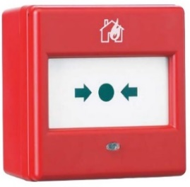
Tân - Gweithredu Brys
Os byddwch chi'n cychwyn neu'n darganfod tân:
Seiniwch y larwm yn syth trwy ddefnyddio Blwch Larwm
PEIDIWCH stopio i ddiffodd y tân
Blwch Larwm
Ewch allan drwy’r ddihangfa agosaf, fwyaf diogel
Os yn bosib caewch y drysau wrth i chi adael
Ewch i'r Man Ymgynnull
Notes:
8

Slide 9


Tân - Gweithredu Brys
Os ydych yn clywed larwm tân - GWNEWCH FEL A GANLYN:
Stopiwch yr hyn rydych yn ei wneud
Gadewch drwy'r allanfa agosaf, fwyaf diogel
Caewch y drysau wrth i chi adael
Ewch i'r Man Ymgynnull
Notes:
9

Slide 10


Tân - Gweithredu Brys
Os ydych yn clywed larwm tân - PEIDIWCH Â:
PEIDIWCH â defnyddio lifftiau
Cymryd eiddo personol gyda chi, cario diodydd poeth
Mynd yn ôl i mewn i adeiladau nes y cewch gyfarwyddyd i wneud hynny
Os na allwch adael yr adeilad trwy ddefnyddio'r grisiau ewch i Fan Aros Diogel
Ewch i Wefan y Gwasanaethau Anabledd i gael rhagor o wybodaeth
Sefyll yn rhy agos at yr adeilad neu rwystro llwybrau
Gadael y Man Ymgynnull
Notes:
10

Slide 11

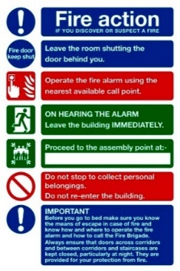
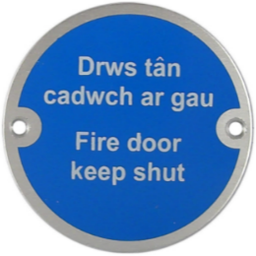
Atal / Rhagofalon Tân
Man Aros Diogel: Yn cynnwys manylion am beth i'w wneud
Dysgwch am y canlynol:
Cynllun yr adeilad
Llwybrau Allanfa Dân
Lleoliadau Pwynt Galwad
Ffonau Argyfwng
Mannau Aros Diogel
Hysbysiadau Ymateb i Dân
Mannau Ymgynnull
Arwyddion Allanfeydd Tân: Cyfarwyddyd ar sut i adael yr adeilad yn gyflym
Hysbysiadau Ymateb i Dân:
Maent i'w gweld ym mhob adeilad. Maen nhw'n darparu gwybodaeth diogelwch tân gyffredinol
Man Ymgynnull: Ble i aros yn ddiogel ar ôl gadael adeilad
Arwyddion Gorfodol: Mae'n rhaid i chi wneud yr hyn mae'r arwydd yn ei ddweud
Notes:
11

Slide 12
Mannau Aros Diogel
Os na allwch adael yr adeilad gan ddefnyddio'r grisiau dylai fod gennych Gynllun Personol Dianc mewn Argyfwng (PEEP) (wedi'i drefnu trwy'r Gwasanaethau Anabledd) sy'n cynghori am Bwyntiau Lloches Diogel a'u cyfleuster cyfathrebu.
Os yw'r larwm yn seinio ewch i Bwynt Lloches a'i actifadu.
Mae'r rhan fwyaf o systemau yn cysylltu â'r Gwasanaeth Diogelwch drwy intercom. Pan fydd Diogelwch yn ateb, dywedwch wrthynt ble'r ydych a disgwyl am gyfarwyddyd.
Notes:
12

Slide 13

Mewn Argyfwng
Rhifau Ffôn Argyfwng:
Ffoniwch y Gwasanaeth Diogelwch ar 333 (ffôn mewnol/Timau) am Gymorth Cyntaf, Ambiwlans, Tân, yr Heddlu
Neu ffoniwch staff Diogelwch ar:
  01248 38 2795
  01248 38 3472
  01248 38 8041
Os nad oes staff Diogelwch ar gael, ffoniwch 999/112 am yr Heddlu, Ambiwlans neu'r Gwasanaeth Tân ac Achub
Chwiliwch am Bosteri Cymorth Cyntaf a fydd yn rhoi manylion am drefniadau Cymorth Cyntaf lleol
Notes:
13

Slide 14
Adrodd am Ddamweiniau / Digwyddiadau
Rhowch wybod i'ch Ysgol neu Diwtor:
Unrhyw ddamwain sy'n arwain at salwch, anaf neu ddifrod
Unrhyw ddigwyddiad a allai fod wedi arwain at salwch, anaf neu ddifrod
Unrhyw ddigwyddiad sy'n cynnwys trosedd
Notes:
14

Slide 15
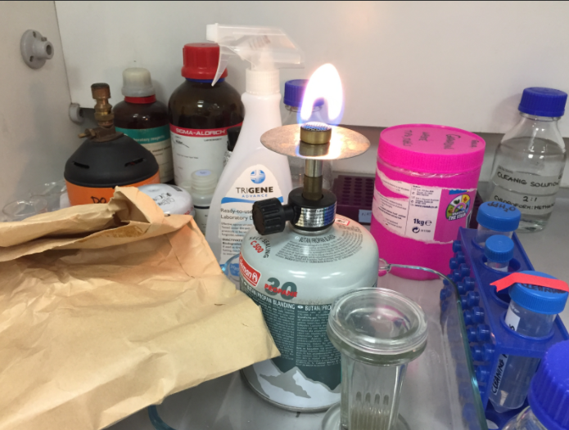
Awgrymiadau a chynghorion
Cadw'r gweithle'n drefnus ac yn daclus
  Cadwch eich ardal waith yn lân ac yn daclus
  Gwaredwch â sbwriel yn brydlon
Trydanol
  Peidiwch â gorlwytho socedi trydanol
  Byddwch yn ofalus o geblau sy'n rhedeg ar hyd y llawr
  Peidiwch â gorchuddio gwresogyddion trydan
Baglu, llithro neu syrthio
  Adroddwch am broblemau e.e. lloriau wedi'u difrodi, rhew ar risiau
Symud, codi a chario
Peidiwch byth â mynd i drafferth, gofynnwch am help
Peidiwch byth â gorlwytho socedi
Byddwch yn ymwybodol o geblau
Peidiwch â defnyddio rhodfeydd,
mynedfeydd, drysau tân
ar gyfer storio
Cadw’r lle'n drefnus ac yn daclus. Cadwch fannau gwaith yn lân ac yn daclus. Gweithiwch yn ddiogel
Notes:
15

Slide 16
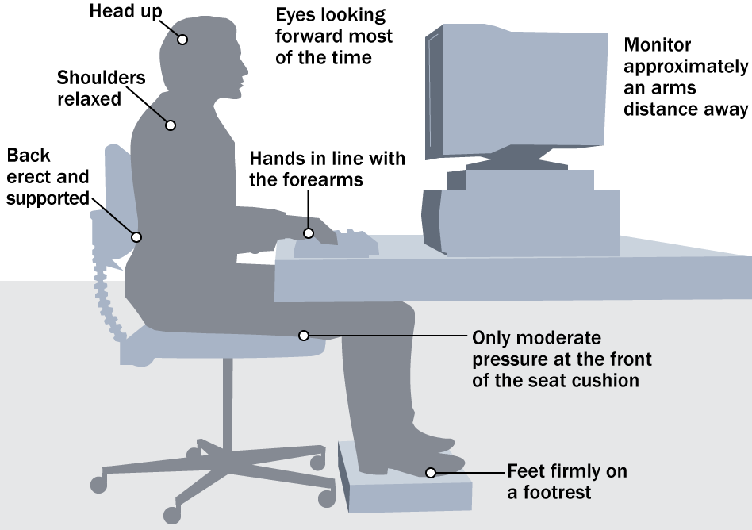
Ydych chi'n eistedd yn gyffyrddus?
Defnyddio Cyfrifiaduron:
Gosodwch yr orsaf waith yn gywir
Cadwch osgo corff da
Cymerwch seibiannau rheolaidd - codwch a symud o gwmpas
Cofiwch nad yw hyn yn fater o'r cyfrifiadur yn unig, meddyliwch hefyd am sut rydych yn dal y ffôn, iPad ac ati
Am mwy o wybodaeth ar cyngor dse myfyrwyr clic ar y linc hon -Cyngor DSE Myfyrwyr
Cynllun da
Notes:
16

Slide 17
Llawlyfr Iechyd a Diogelwch i Fyfyrwyr
Dylai pob myfyriwr ymgyfarwyddo â Llawlyfr Iechyd a Diogelwch Myfyrwyr y Brifysgol
Mae'r Llawlyfr, ynghyd ag ystod o wybodaeth ddefnyddiol bellach, ar gaelar y linc isod:
www.bangor.ac.uk/hss/students/students.php.cy
Notes:
17

Slide 18
Covid-19 a Chlefydau Trosglwyddadwy eraill
Mae rhai o'r pethau a wnaethom i amddiffyn ein hunain ac eraill rhag Covid-19 hefyd yn helpu i leihau'r risg o ddod i gysylltiad â chlefydau trosglwyddadwy eraill.
Byddwch yn dal i ddod o hyd i ‘wersi a ddysgwyd’ ar waith ar draws y Brifysgol. Mae ystafelloedd darlithio wedi'u hawyru'n well ac mae yna mwy o le.
Yn gyffredinol, rydym i gyd yn fwy ymwybodol o sut y gall heintiau ledaenu. Os dymunwch, mae croeso i chi barhau i wisgo gorchudd wyneb mewn darlithoedd, ystafelloedd cyfrifiaduron ac ati.
Os ydych chi'n teimlo'n sâl ac yn amau ​​​​bod gennych chi Covid-19 peidiwch â mynychu a darlithoedd na chymysgu ag eraill, ynysu eich hun a gofalu amdanoch chi'ch hun ac eraill.
Mae Gwasanaethau Myfyrwyr yn cynnig cymorth a gwybodaeth ar bob math o glefydau trosglwyddadwy eraill, gan gynnwys y frech goch a brech y mwncïod, ​​a sut i gofrestru gyda meddyg lleol.
Notes:
18

Slide 19

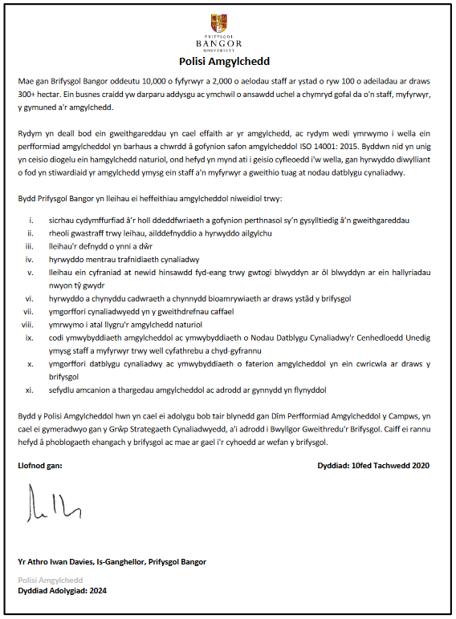

Cynaliadwyedd a'r Amgylchedd
Mae gan y Brifysgol System Rheoli Amgylcheddol (EMS) wedi'i hachredu i Safon ISO14001:2015 - yn ei hanfod mae'r Polisi Amgylcheddol
Cadwch lygad am ymgyrchoedd a phosteri ar sut y gallwch chi gymryd rhan mewn ailgylchu, glanhau traeth ac arbed ynni.
Am mwy o wybodaeth ar sustainability cliciwch ar y linc hon www.bangor.ac.uk/sustainability
Am mwy o wybodaeth ar enviroment cliciwch ar y linc hon www.bangor.ac.uk/environment
Notes:
19

Slide 20

Bron y gair olaf...!
"Os yw'n edrych neu'n teimlo'n anniogel, mae'n debyg ei fod.
Felly dywedwch wrthym amdano"
Notes:
20

Slide 21
Am mwy o wybodaeth ar Colegau cliciwch ar y linc hon : https://www.bangor.ac.uk/index.php.cy
Am mwy o wybodaeth ar Gwasanaethau Myfyrwyr cliciwch ar y linc hon: https://www.bangor.ac.uk/studentservices/index.php.cy
Am mwy o wybodaeth ar Iechyd a Diogelwch cliciwch ar y linc hon : https://www.bangor.ac.uk/hss/index.php.cy
Am mwy o wybodaeth ar Undeb y Myfyrwyr cliciwch ar y linc hon : https://www.undebbangor.com/cy/
Am mwy o wybodaeth ar Cynaliadwyedd cliciwch ar y linc hon : https://www.bangor.ac.uk/sustainability/index.php.cy
Cysylltiadau Defnyddiol
Notes:
21

Slide 22
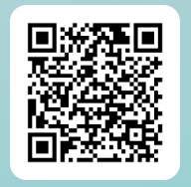
DIOLCH AM GYMRYD YR AMSER I DDARLLEN Y CYFLWYNIAD
.
.
Rŵan, cwblhewch y ffurflen trwy'r ddolen hon i gadarnhau eich bod wedi gwneud hynny (caiff y cyfraddau ymateb eu monitro).
Pob lwc ar eich astudiaethau!

